Slide 1
概率论与数理统计

Slide 2

第二节 估计量的评价标准
一、问题的提出
二、无偏估计
三、最小方差无偏估计
四、有效估计
五、相合估计(一致估计)

Slide 3


一、问题的提出
对于总体分布中的同一个未知参数,
若采用不同的估计方法，可能得到不同的
估计量
。
究竟采用哪一个估计量更好呢？这就
产生了如何评价与比较估计量的好坏的问
题，我们从估计量的数学期望及方差这两
个数字特征出发，引入无偏性，有效性，
和相合性等概念。

Slide 4
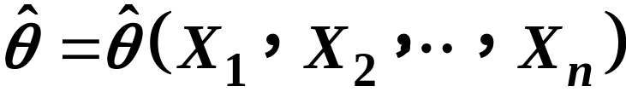

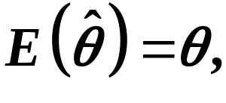



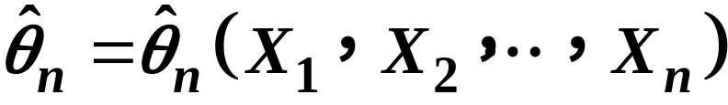
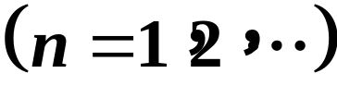
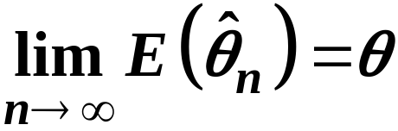



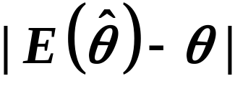

二、无偏性
设 是参数 的一个
估计量，如果
则称
是
的无偏估计(量).
如果
的一列估计
，满足关系式
则称 是 的渐近无偏估计量.
估计量 如果不是无偏估计量, 就称这个估
计量是有偏的，称 为估计量 的偏差 .

Slide 5

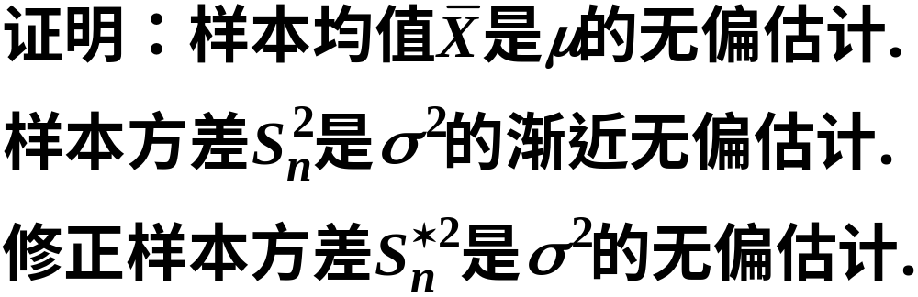
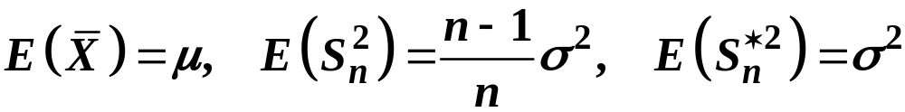

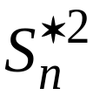
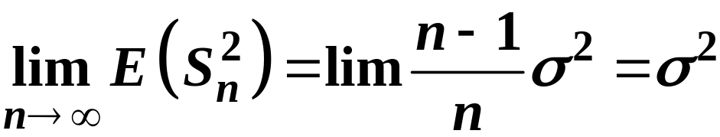


例1
证
所以，
和
均为无偏估计量，而
故 是 的渐近无偏估计.

Slide 6

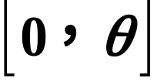
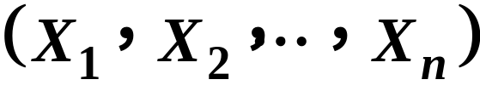
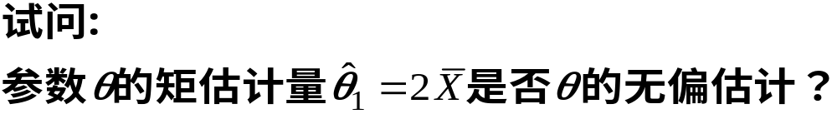

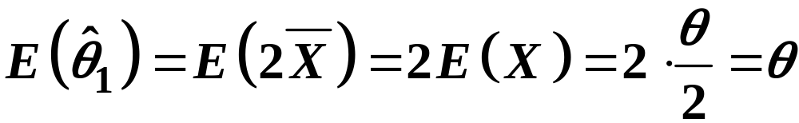





例2
设总体 服从区间 上的均匀分布,
是总体 的一个样本 .
证
故 的矩估计 是无偏估计量.

Slide 7
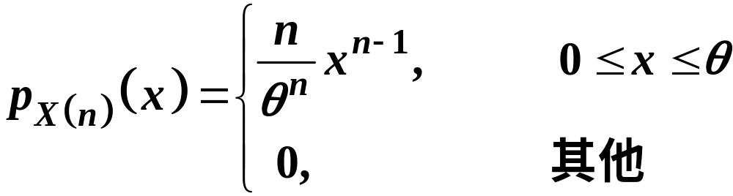
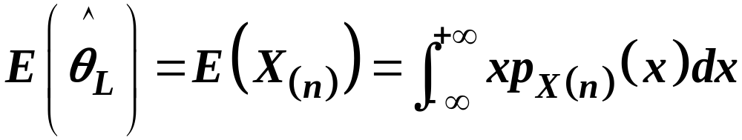
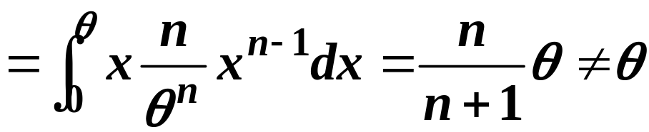


所以

Slide 8
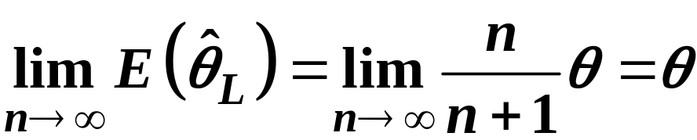

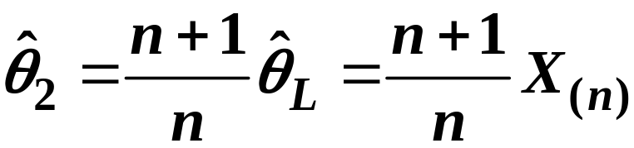

但是,
即 是 的渐近无偏估计量.
但只要修正为
那么 也是 的无偏估计量.

Slide 9
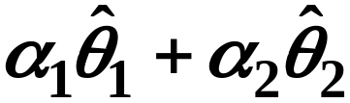
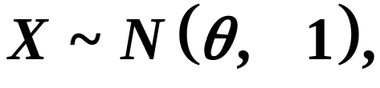

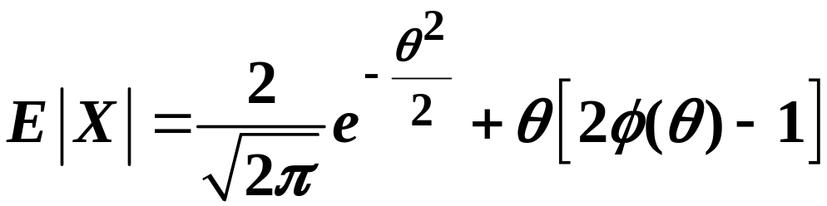
注
1°一个未知参数可能有不止一个无偏估计量 .
都是无偏估计量.
2°有时一个参数的无偏估计可能不存在.
例如，设总体 则 | | 就没有无偏
估计. 其中 .

Slide 10

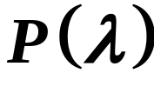
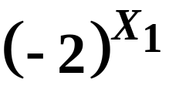



3°有时无偏估计可能明显不合理.
例如，设
是来自泊松总体
的一个
样本，可以证明
是
的无偏估计.
但这个无偏估计明显不合理. 当
取奇
数值时，估计值为负数. 用一个负数估计 ，
明显不合理 .

Slide 11



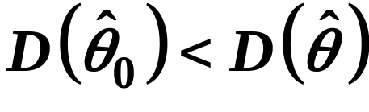
三、最小方差无偏估计
定义6.4
如果存在 一个无偏估计量 ,使对 的任意无偏
估计量 ,都有
则称 是 的最小方差无偏估计(量).
缩写为MVUE.
最小方差无偏估计是一种最优估计.

Slide 12

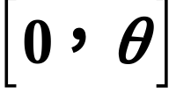


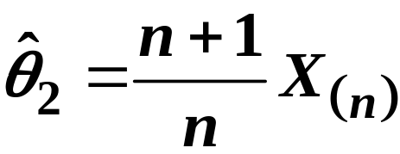
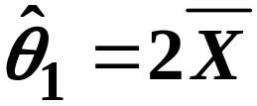



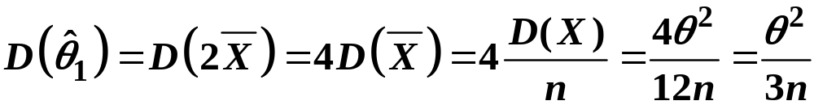
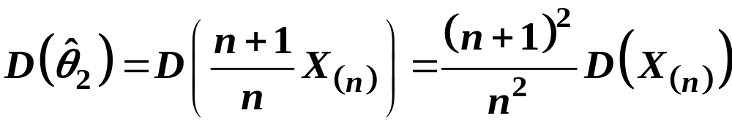
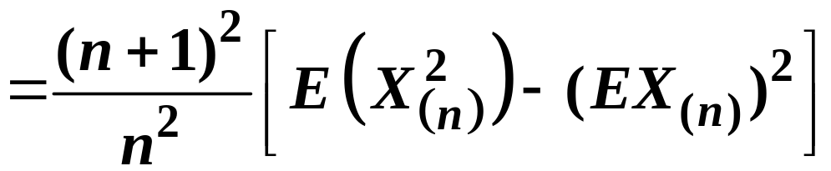
例3
设总体 服从区间 上的均匀分布,
的一个样本，矩
是总体
估计
和修正的最大似然估计
均为
的无偏估计， 和 哪个更有效？
解

Slide 13
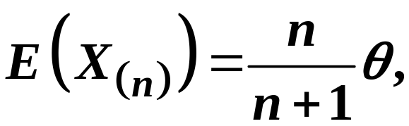
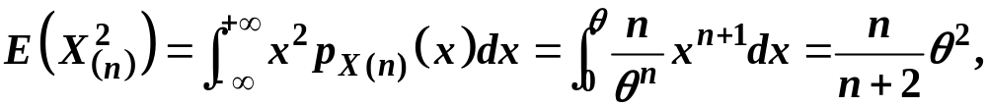
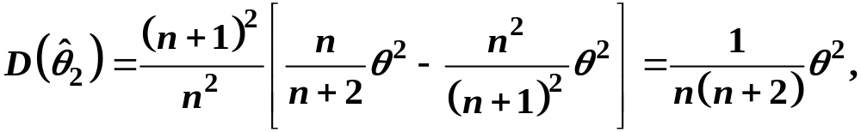

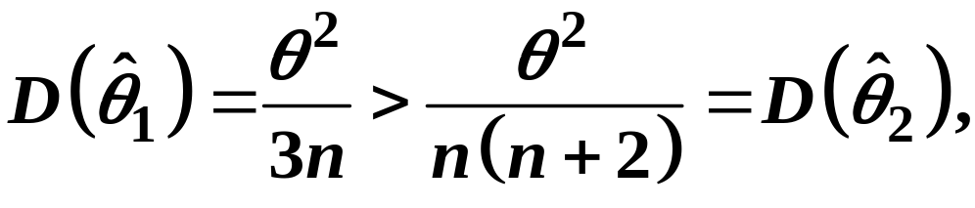


显然当 时
即 比 有效.

Slide 14

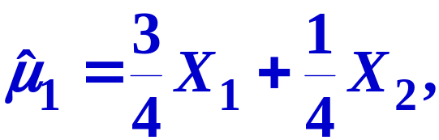
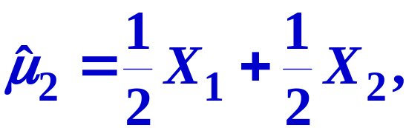
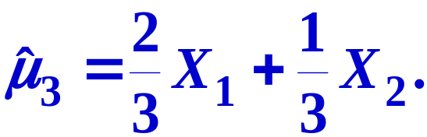
例4
来自总体X的样本, 问: 下列三个对
的无偏估计
量哪一个最有效?

Slide 15






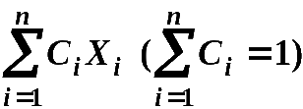

解
可用求条件极值的拉格朗日乘数法证明
注
一般地，在μ 的
无偏估计量

Slide 16
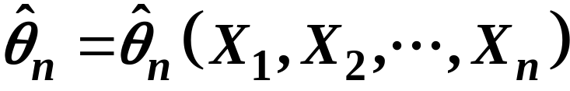




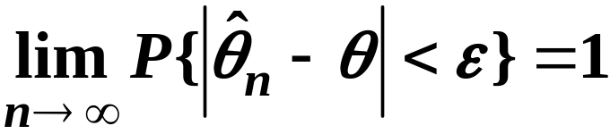
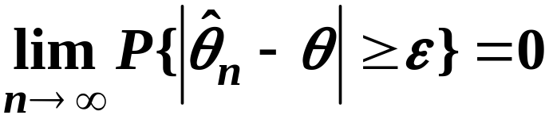


四、相合估计(一致估计)
定义6.6
设 是未知参数
的估计序列，如果 依概率收敛于 ，即对
任意 , 有：
或
则称 是 的相合估计(或一致估计).

Slide 17

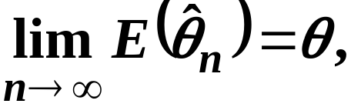
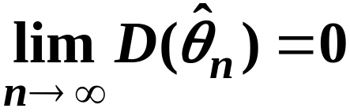

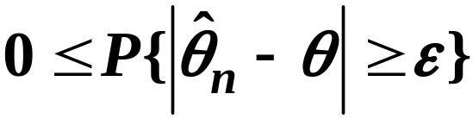
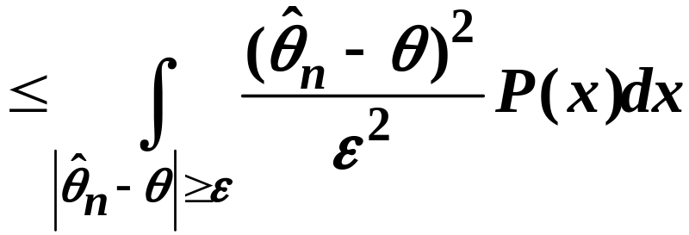
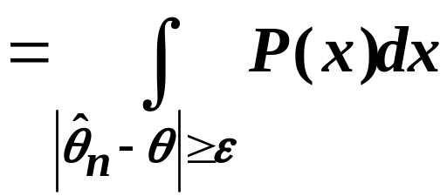
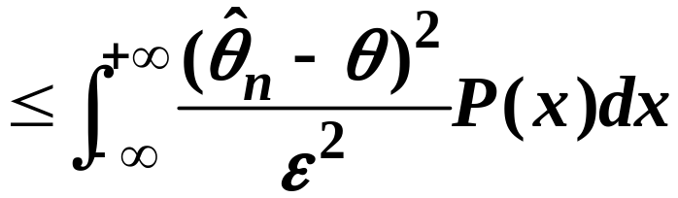
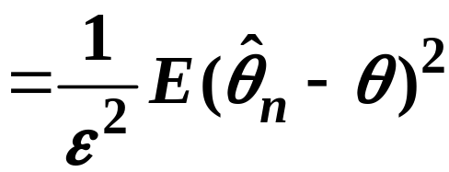
定理6.2
设
是
的一个估计量, 若
且
, 则 是 的相合估计(或一致估计).
证明
由于

Slide 18
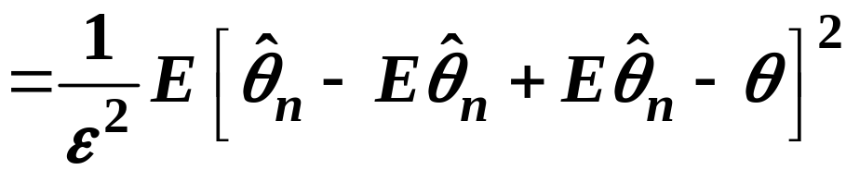



令 , 由定理的假设得
即 是 的相合估计．

Slide 19









例9
若总体 的 和 都存在 , 证明 是总体
均值 的相合估计.
因为
证
故 是总体均值 的相合估计.
一般样本的 阶原点矩 是总体 阶
原点矩的相合估计. 矩估计往往是相合估计.

Slide 20






例9-1
设总体 的二阶矩存在，
是来自总体 X 的一个样本 ， .
试证 是总体均值 的相合估计.
证
因为

Slide 21







故 是 总体均值 的相合估计.

Slide 22

内容小结
无偏性
估计量的评选的四个标准，但要求一下三个标准
有效性
相合性
相合性是对估计量的一个基本要求, 不具备
相合性的估计量是不予以考虑的.
由最大似然估计法得到的估计量, 在一定条
件下也具有相合性.估计量的相合性只有当样本
容量相当大时,才能显示出优越性, 这在实际中
往往难以做到,因此,在工程中往往使用无偏性和
有效性这两个标准.

Slide 23


再见

Slide 24






备用题
例2-1
设总体
的方差
存在, 且
为来自总体
的样本, 试选择适
当的常数
, 使得
为D(X)的无偏估计.

Slide 25





解
而
相互独立, 且与X 同分布

Slide 26





依题意，

Slide 27






例5-1
及
设
为
的两个独立的无偏估计量,
且假定
求常数
使
解

Slide 28




